Slide 1


智能算法设计与实践
周树波
zhoushubo@dhu.edu.cn

Slide 2

目 录
01
Python环境配置
课题1介绍
02

Slide 3
1
Python环境配置
Section

Slide 4
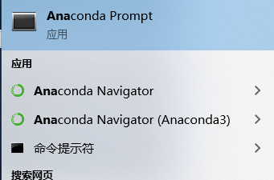
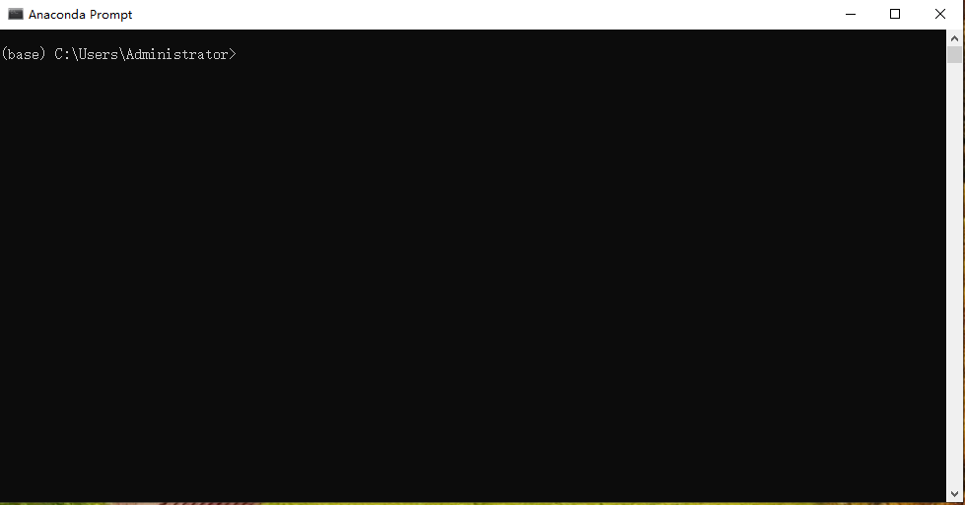
步骤1：联网，打开Anaconda界面
出现base就对了

Slide 5
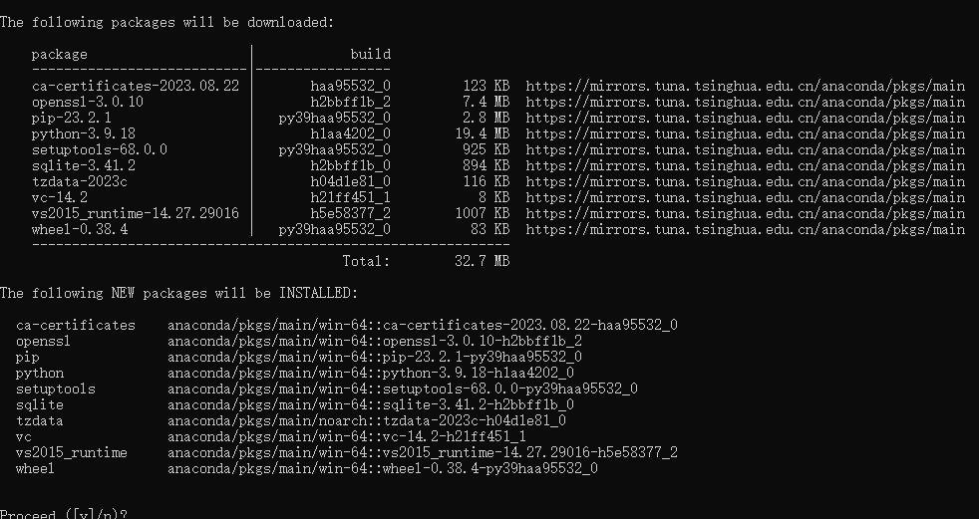
步骤2：创建个人虚拟幻境
conda create -n 虚拟环境名字 python=版本（3.5以上）-c https://mirrors.tuna.tsinghua.edu.cn/anaconda/pkgs/main

Slide 6
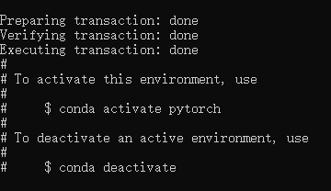
步骤2：创建个人虚拟幻境

Slide 7

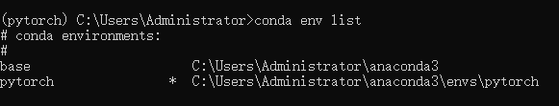
步骤3：激活虚拟幻境
conda env list

Slide 8
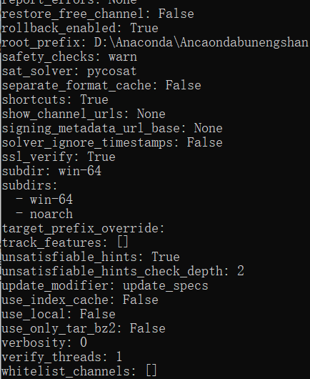
步骤3：激活虚拟幻境
conda remove -n 虚拟环境名字 --all
conda config --get/conda config --show

Slide 9
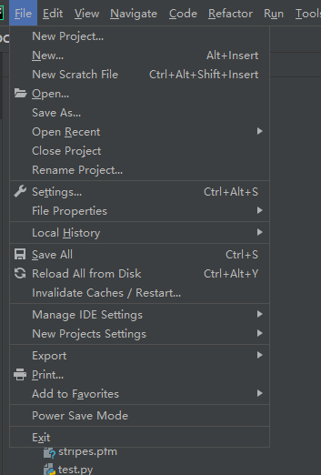
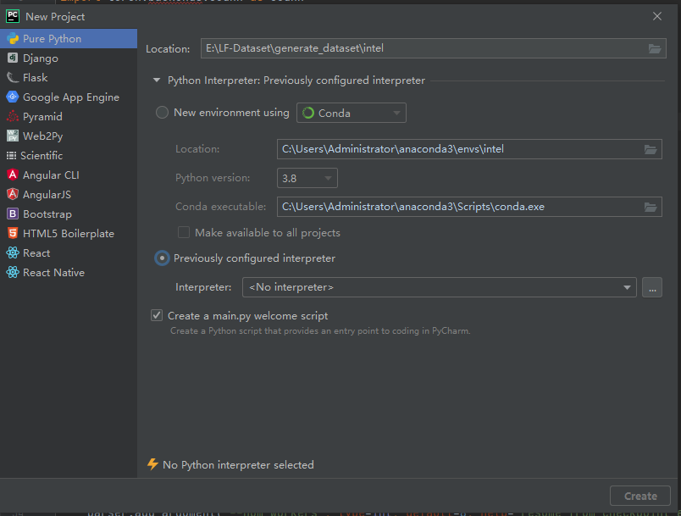
步骤3：使用pycharm进入激活环境

Slide 10
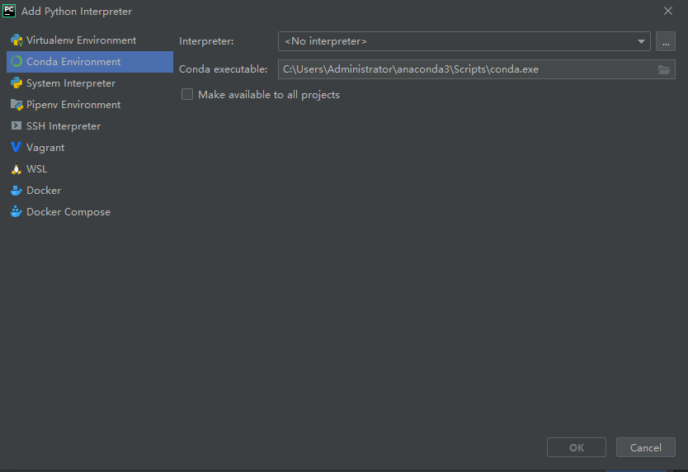
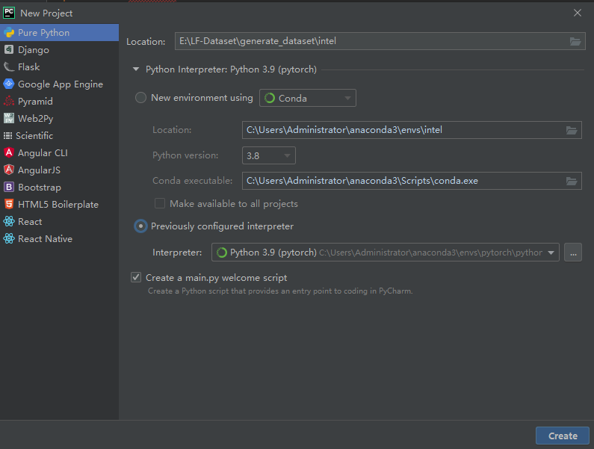
步骤3：使用pycharm进入激活环境

Slide 11
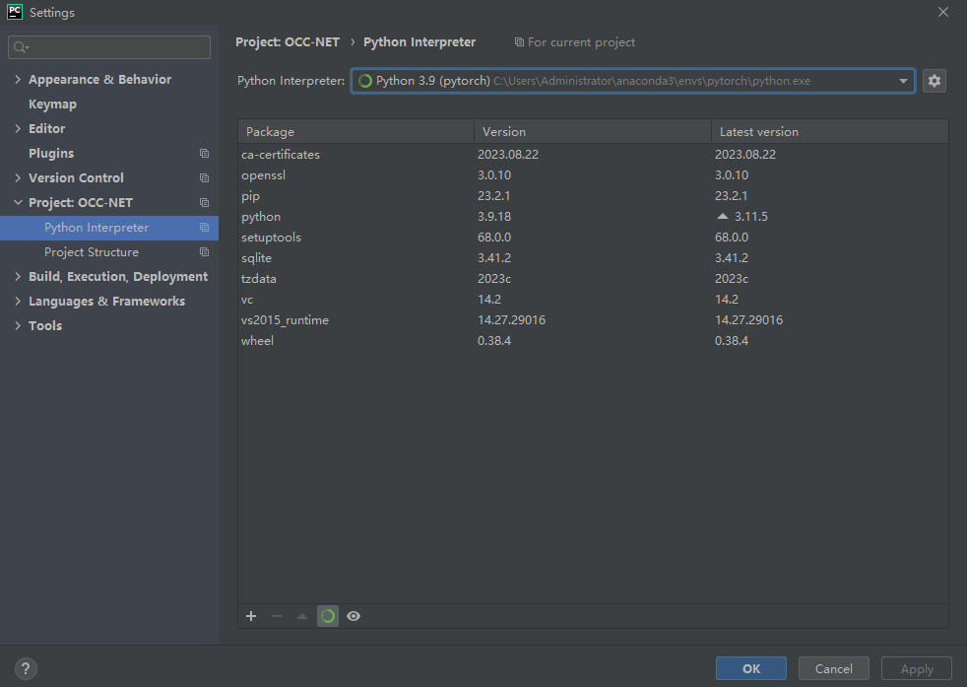
步骤3：在pycharm中修改激活环境

Slide 12
2
课题1介绍
Section

Slide 13
课题1（二选一）6-8周完成，第十周前提交报告
1.在一个9x9的数独棋盘上，填充数字，要求每一行、每一列和每一个3x3的小九宫格内都包含了数字1到9，而且没有重复的数字。给定一个部分填充的数独棋盘，编写Python代码来解决这个数独难题并找到一个解。
2.假设有一个旅行商，他需要访问20个城市并返回起始城市，但要求以最短路径完成任务。给定20个城市的坐标，编写Python代码来找到最短的访问路径，使得旅行商经过每个城市仅一次，然后返回起始城市。

Slide 14
报告要求
1.包含研究目的、研究内容、技术流程图、代码解释和研究总结
2. 2-3人一组分组编程，但报告需要每人教一份
3.除技术流程图外，其他内容每人自主独立完成
4.代码解释率≥50%，关键代码要求全部解释

Slide 15
数独求解—递归回溯法
选择一个空白单元格：从数独棋盘中选择一个还没有填入数字的空白单元格。
尝试填入数字： 从1到9中选择一个数字尝试填入所选的单元格。
检查有效性： 检查所填数字是否在同一行、同一列和同一小九宫格中都没有重复出现。
递归搜索： 如果填入的数字有效，继续递归地选择下一个空白单元格，并重复步骤2和3步骤
5.回溯： 如果无法找到有效的数字，回溯到上一个单元格，并尝试其他数字。
6.重复直到完成： 重复上述步骤，直到填满整个数独棋盘或无法再填入数字为止

Slide 16
旅行商问题求解—贪婪法
初始化：
  随机选择一个城市作为起始城市，将其标记为已访问。
  创建一个空路径，将起始城市添加到路径中。
主循环：
  在主循环中，重复以下步骤，直到所有城市都被访问一次。
选择下一个城市：
  对于当前路径中的最后一个城市，计算它与所有未访问城市的距离。
  选择距离最近的未访问城市作为下一个要访问的城市。
更新路径：
  将步骤3中选择的城市添加到路径中，并标记为已访问。
重复：
  回到步骤3，继续选择下一个城市，直到所有城市都被访问一次。
完成路径：
  当所有城市都被访问后，返回到起始城市，形成闭合路径。
计算路径长度：
  计算路径的总长度，即访问每个城市的距离之和。
输出结果：
  输出最短路径和路径长度作为解决方案。

Slide 17
谢谢

